Slide 1

一、线性组合
二、向量组的等价
三、线性相关性
四、极大无关组

Slide 2
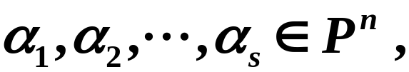







一、线性组合
定义
设
和
称为向量组 的一个线性组合.
若向量 可表成向量组 的一个线性组
合，则称向量 可由向量组 线性表出
(线性表示).
注：
1) 若 ，也称向量 与 成比例.

Slide 3





2）零向量0可由任一向量组的线性表出.
3）一向量组中每一向量都可由该向量组线性表出.
4）任一 维向量 都是向量组
的一个线性组合．
事实上，有对任意 皆有
也称为 n 维单位向量组．

Slide 4



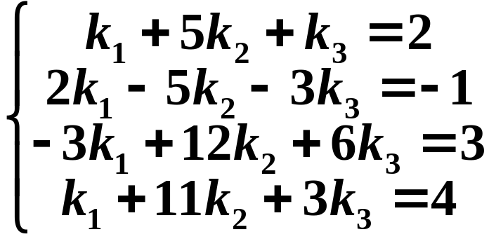
例1 判断向量 能否由向量组 线性表出.
若能，写出它的一个线性组合．
解：设 ，即有方程组
（1）

Slide 5
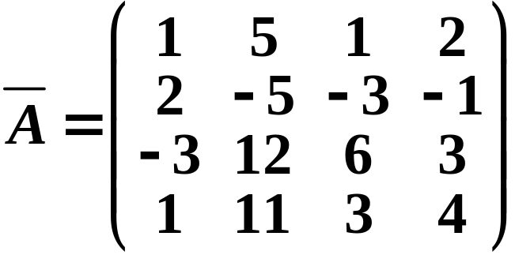
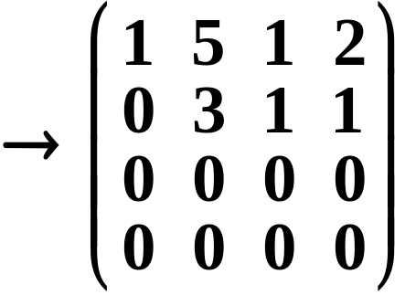
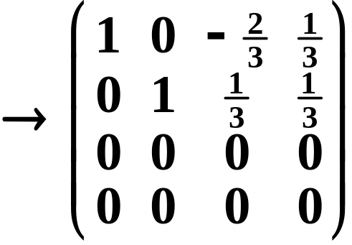
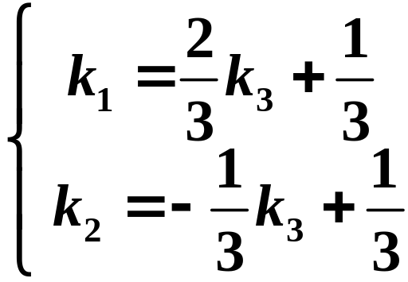



对方程组(1)的增广矩阵作初等行变换化阶梯阵
所以方程组(1)有解．它的一般解为
令
得(1)的一个解 ，
从而有

Slide 6


二、向量组的等价
1、定义
若向量组 中每一个向量
皆可经向量组
线性表出，则称向量组
可以经向量组 线性表出；
若两个向量组可以互相线性表出，则称这两个
向量组等价.

Slide 7
2、性质
向量组之间的等价关系具有：
1) 反身性（自反性）
2) 对称性
3) 传递性

Slide 8



三、线性相关性
1、线性相关
定义1：如果向量组 中有一向量
可经其余向量线性表出，则向量组
称为线性相关的.
注：特殊情形
1）向量组 线性相关 成比例.
2）任意一个含零向量的向量组必线性相关.

Slide 9




定义1'：向量组 称为线性相关
线性相关的,
如果存在 P 上不全为零的数
使
注：
在 时，定义1与定义1'是等价的.
例2 判断下列向量组是否线性相关.

Slide 10


2、线性无关
定义2：若向量组 不线性相关，则称
向量组 为线性无关的.
即
若不存在 P 中不全为零的数 ，使
则称向量组 为线性无关的.

Slide 11


换句话说，
对于一个向量组
若由
必有
则称向量组 为线性无关的.

Slide 12
3、线性相关性的有关性质
1）单独一个向量线性相关当且仅当它是零向量；
单独一个向量线性无关当且仅当它是非零向量.
2）一个向量组中若有一个向量为零向量，则该向量
组一定线性相关.
3）一向量组线性相关的充要条件是其中至少有一
个向量可由其余向量线性表出.

Slide 13

4）一个向量组中若部分向量线性相关，则整个向
量组也线性相关；
一个向量组若线性无关，则它的任何一个部分组
都线性无关.
5）如果向量组
线性无关，而向量组
线性相关，则
可经向量组
线性表出.(P155 习题3)

Slide 14


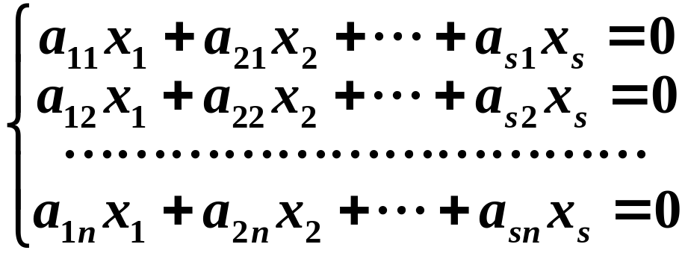
6）向量组
线性无关的充要条件是齐次线性方程组
（2）
只有零解；
向量组
线性相关
的充要条件是齐次线性方程组(2)有非零解.

Slide 15
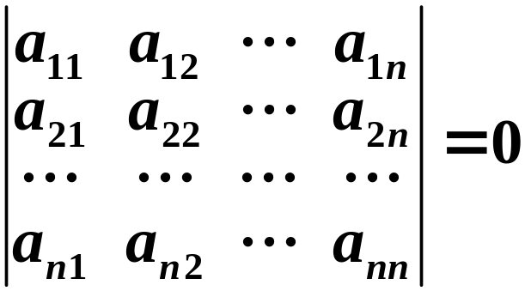

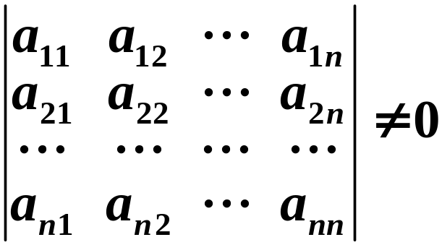
特别地，对于n 个 n 维向量
行列式
线性相关；
行列式
线性无关.

Slide 16



7）若向量组
线性无关，则向量组
也线性无关 .
反之，若向量组
线性
相关，则向量组
也线性相关.
注：
向量组
常称为向量组
的延伸组；
而
称为
的缩短组.

Slide 17


8）向量组线性相关的基本性质定理
定理2 设 与 为两个
向量组，若
i) 向量组 可经 线性表出；
ii)
则向量组 必线性相关.

Slide 18
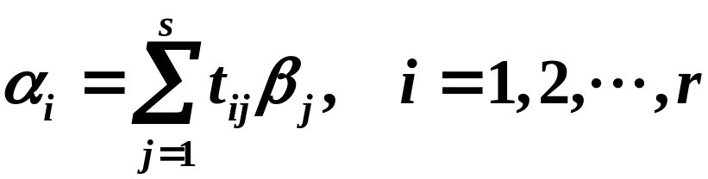


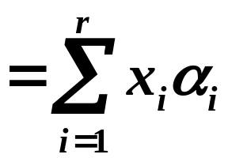

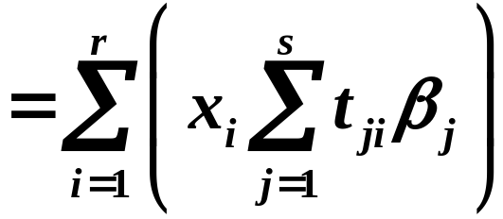
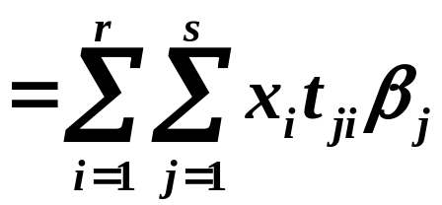
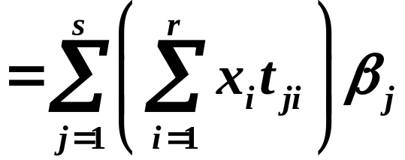

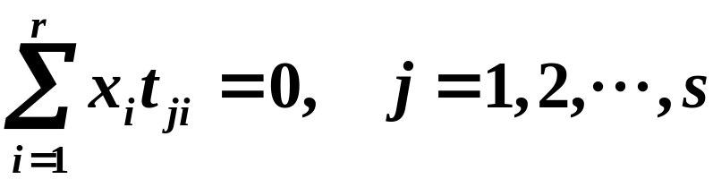
证：
由i)，有
要证 线性相关，即证有不全为零的数
使
作线性组合
若能找到不全为０的
，使

Slide 19

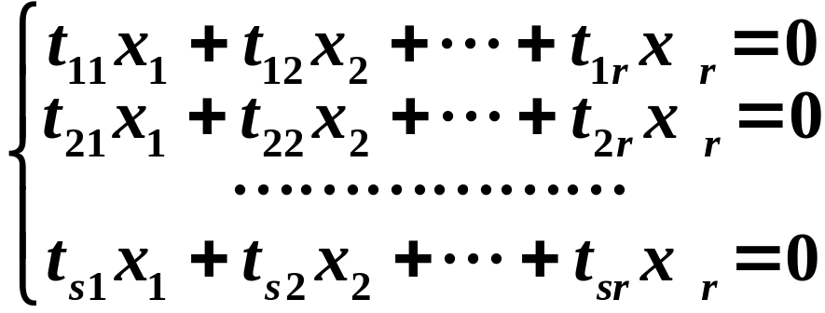

则也使
在方程组
（3）
中，方程的个数 s ＜未知量的个数 r ，
所以（3）有非零解.
从而有不全为零的数
，使
所以
线性相关。

Slide 20


推论1 若向量组
可经向量组
线性表出，且
线线性无关，则
推论2 任意 n＋1 个 n 维向量必线性相关.
（任意 个 n 维向量必线性相关.）
推论3 如果两个线性无关的向量组等价，
那它们必含相同个数的向量.

Slide 21



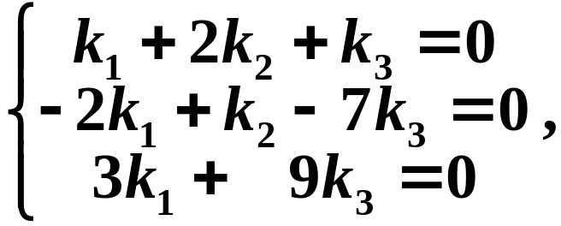
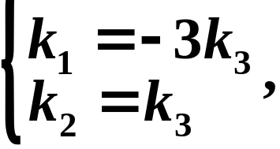


例2 判断向量组
是否线性无关？若线性相关，求一组非零数
使
解：
设
即有方程组
解之得
为任意数
所以 线性相关.
令
则有
使

Slide 22


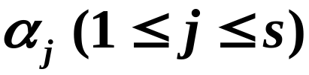

四、极大线性无关组, 秩
1、极大线性无关组
定义
设
为
中的一个向量组，它的
一个部分组
若满足
i)
线性无关；
ii) 对任意的
, 可经
线性表出；
则称
为向量组
的一个
极大线性无关组，简称极大无关组.

Slide 23
注
1）一个向量组的极大无关组不是唯一的.
2）向量组和它的任一极大无关组等价.
3）一个线性无关的向量组的极大无关组是其自身.
4）一个向量组的任意两个极大无关组都等价.
5）一个向量组的任意两个极大无关组都含有相同
个数的向量.
（根据定理2的推论1即得）

Slide 24
2、向量组的秩
定义 向量组的极大无关组所含向量个数称为这个
向量组的秩.
性质：
1）一个向量组线性无关的充要条件是
它的秩与它所含向量个数相同；
一个向量组线性相关的充要条件是
它的秩＜它所含向量个数.
2）等价向量组必有相同的秩 .
反之未必！

Slide 25




3）若向量组
可经向量组
线性表出，则秩
秩
例4 （ex10） 设
1）证明： 线性无关.
2）把 扩充成一个极大无关组.（非常规题型）

Slide 26

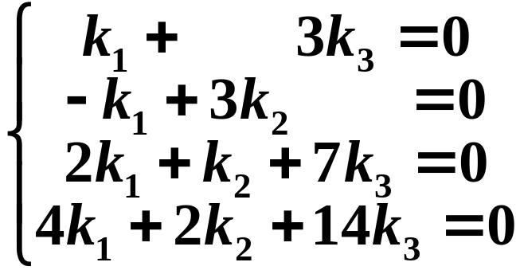



1）证：
由于 不成比例，
线性无关.
2）解：
由
即
解得
为自由未知量.
线性相关.
即 可经 线性表出.

Slide 27

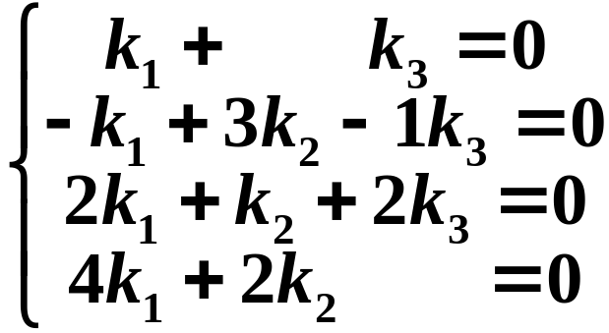



由
即
解得
线性无关.
即 不能由 线性表出.

Slide 28
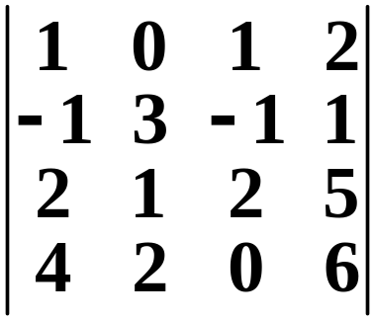
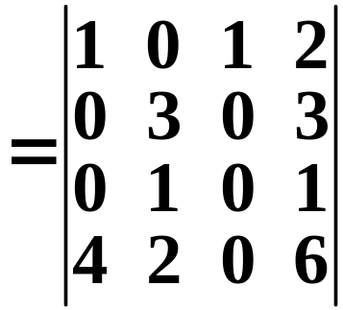





再由行列式
知，
存在不全为零的数 使
线性相关.
故 即为由 扩充的一个极大无关组.

Slide 29
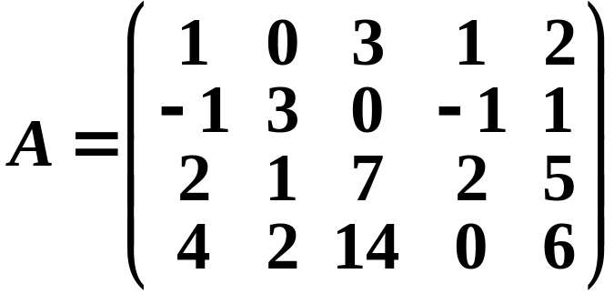
例5 求向量组
的极大无关组.
思考：如何用该无关组表示其他向量?
解：作矩阵
对矩阵A作初等行变换化阶梯形。
理论依据：行变换不改变列之间的线性关系

Slide 30
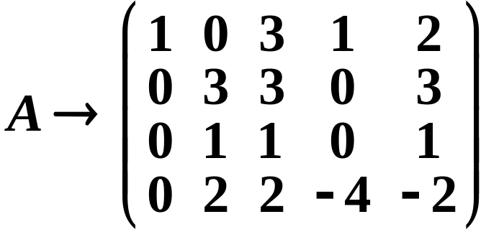
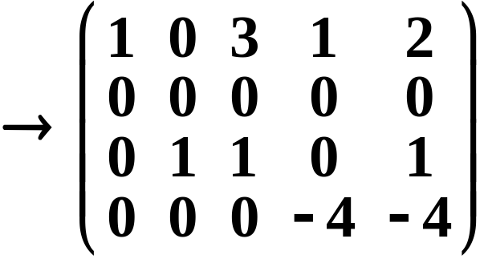
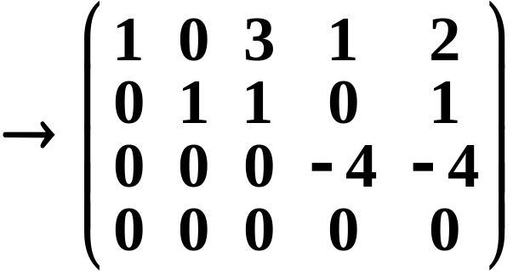





由矩阵 B 知 线性无关且为极大无关组.

Slide 31






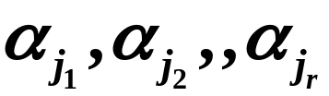
附
求向量组 的极大无关组的一般步骤：
第一步：作矩阵
为列向量时
或
为行向量时
第二步：用初等行变换,化矩阵A为阶梯阵 J .
若 J 中有 r 个非零行，则秩
设 J 中第 i 个非零行第一个非零元所在列标号为
则 就是一个极大无关组.

